Slide 1
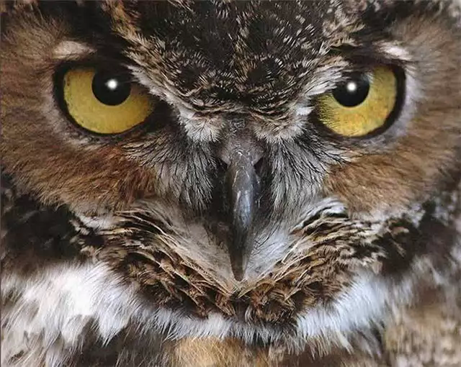
Что?
Где?
Когда?
Начать игру

Slide 2
Условия игры
В игре участвуют две команды
Очередность определяется жеребьевкой
На обдумывание вопроса дается 1 минута
Каждый вопрос оценивается баллами
Если команда дает правильный ответ, то она получает одно очко
Если команда не ответила на вопрос, за игральный стол садится другая команда
Если ни одна из команд не ответила на вопрос, он снимается, и ведущий зачитывает правильный ответ
Во время ответа никто не имеет право добавлять или исправлять говорящего
Уточнить вопрос и ответ может только ведущий
Начать игру

